Slide 1
ПОДГОТОВКА УЧАЩИХСЯ К ОГЭ ПО МАТЕМАТИКЕ (родительское собрание) МБНОУ Гимназия №70 г.Новокузнецка Блинова А.В., учитель математики

Slide 2
ГЛАВНАЯ ЦЕЛЬ
Сконцентрировать свои усилия на формировании
математических и общеобразовательных умений, необходимых для успешной сдачи экзамена на базе фундаментальных знаний , заложенных на уроках,
развивать умения решать задачи повышенного и высокого уровня сложности.

Slide 3
В ГОТОВНОСТИ УЧАЩИХСЯ К СДАЧЕ ЭКЗАМЕНОВ В ФОРМЕ ОГЭ СЛЕДУЕТ ВЫДЕЛИТЬ СЛЕДУЮЩИЕ СОСТАВЛЯЮЩИЕ:
Информационная готовность
Предметная готовность (или содержательная)
Психологическая готовность

Slide 4
ТРИ
ГРУППЫ
УЧАЩИХСЯ
1
группа: группа
2
группа
:
средний
«РИСКА»
уровень
(
учащиеся, набравшие
(
учащиеся
, набравшие
0
-
7
)
8
-
баллов
22
баллов
)
3
группа
:
высокий
уровень
(
учащиеся
, набравшие
более
23
баллов)

Slide 5
ОСНОВНЫЕ НАПРАВЛЕНИЯ В ПОДГОТОВКЕ
Получение знаний в объеме, достаточном для успешного написания экзамена .
Закрепление и совершенствование навыков, полученных на уроках.
Формирование навыка самостоятельного решения задач
Развитие логического мышления; поддержание познавательного интереса, умения правильно излагать свои мысли
Выработка умения концентрироваться и продуктивно работать в условиях экзамена

Slide 6
При подготовке необходимо научиться
технике сдачи теста (обучение постоянному самоконтролю времени, разумному выбору задач для первоначального решения и приему «спирального» движения по тесту);
внимательному чтению и неукоснительному выполнению инструкций, использующихся в материалах;
психологическая подготовка школьников, формирование в них твердого убеждения в том, что можно получить хорошие результаты, если приложить к этому определенные усилия.

Slide 7
ОГЭ 2020 по математике состоит из двух частей.
В первой части 20 заданий (1 – 20) базового уровня сложности, каждое из которых оценивается в 1 балл.
Во второй части 6 заданий (21 – 26) повышенного и высокого уровня сложности, каждое из которых оценивается в 2 балла.
Всего за экзамен можно набрать 32 балла.
Время, которое отводится на экзамен – 235 минут.

Slide 8
Структура ОГЭ 2020 по математике:
первая часть
Первая часть состоит из:
Практико- ориентированные задачи( 1-5) НОВОЕ!
модуль алгебра (6 – 15),
модуль геометрия (16 – 20).
Ответом к каждому заданию первой части является число, цифра или последовательность цифр. Ответы на задания первой части проверяются компьютером.

Slide 9
Структура ОГЭ 2020 по математике: вторая часть
Вторая часть состоит из двух модулей:
модуль алгебра (21 – 23),
модуль геометрия (24 – 26).
Ответом к каждому заданию второй части является письменное решение, которое проверяется двумя независимыми экспертами. Они проставляют в протокол оценки за каждое задание второй части. В случае, если оценки двух экспертов расходятся, назначается третий.

Slide 10
Выставление оценок за работу
Количество баллов | Оценка
0 – 7 | 2
8 – 14 | 3
15 – 21 | 4
22 – 32 | 5

Slide 11
НОВОЕ В ТЕСТАХ 2020 ГОДА

Slide 14
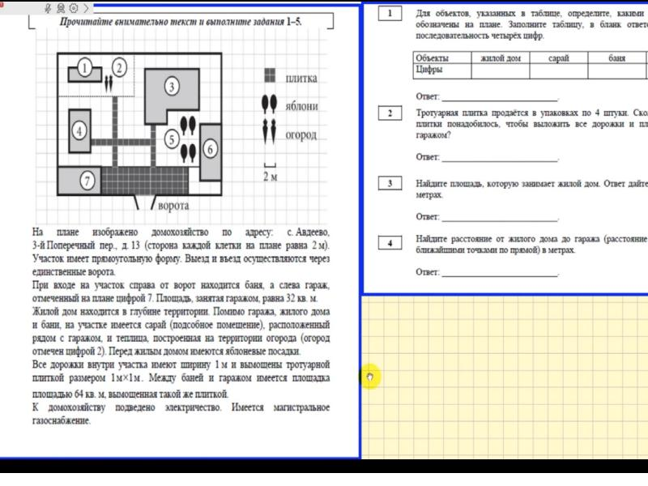

Slide 15
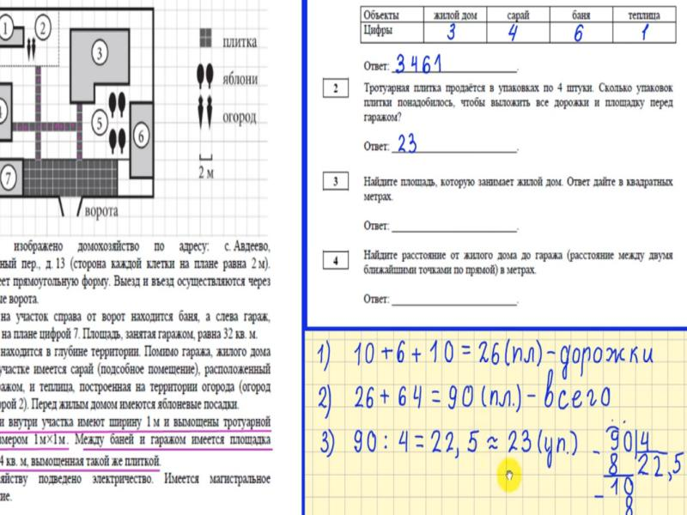

Slide 16
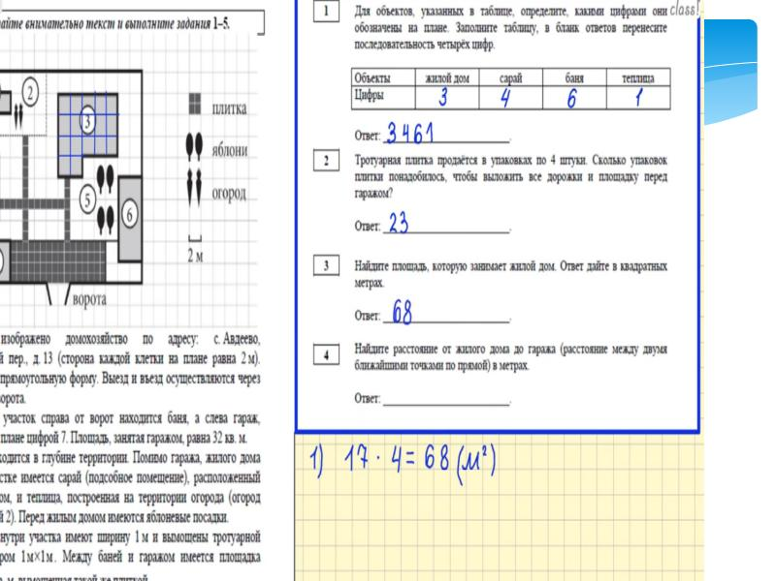

Slide 19
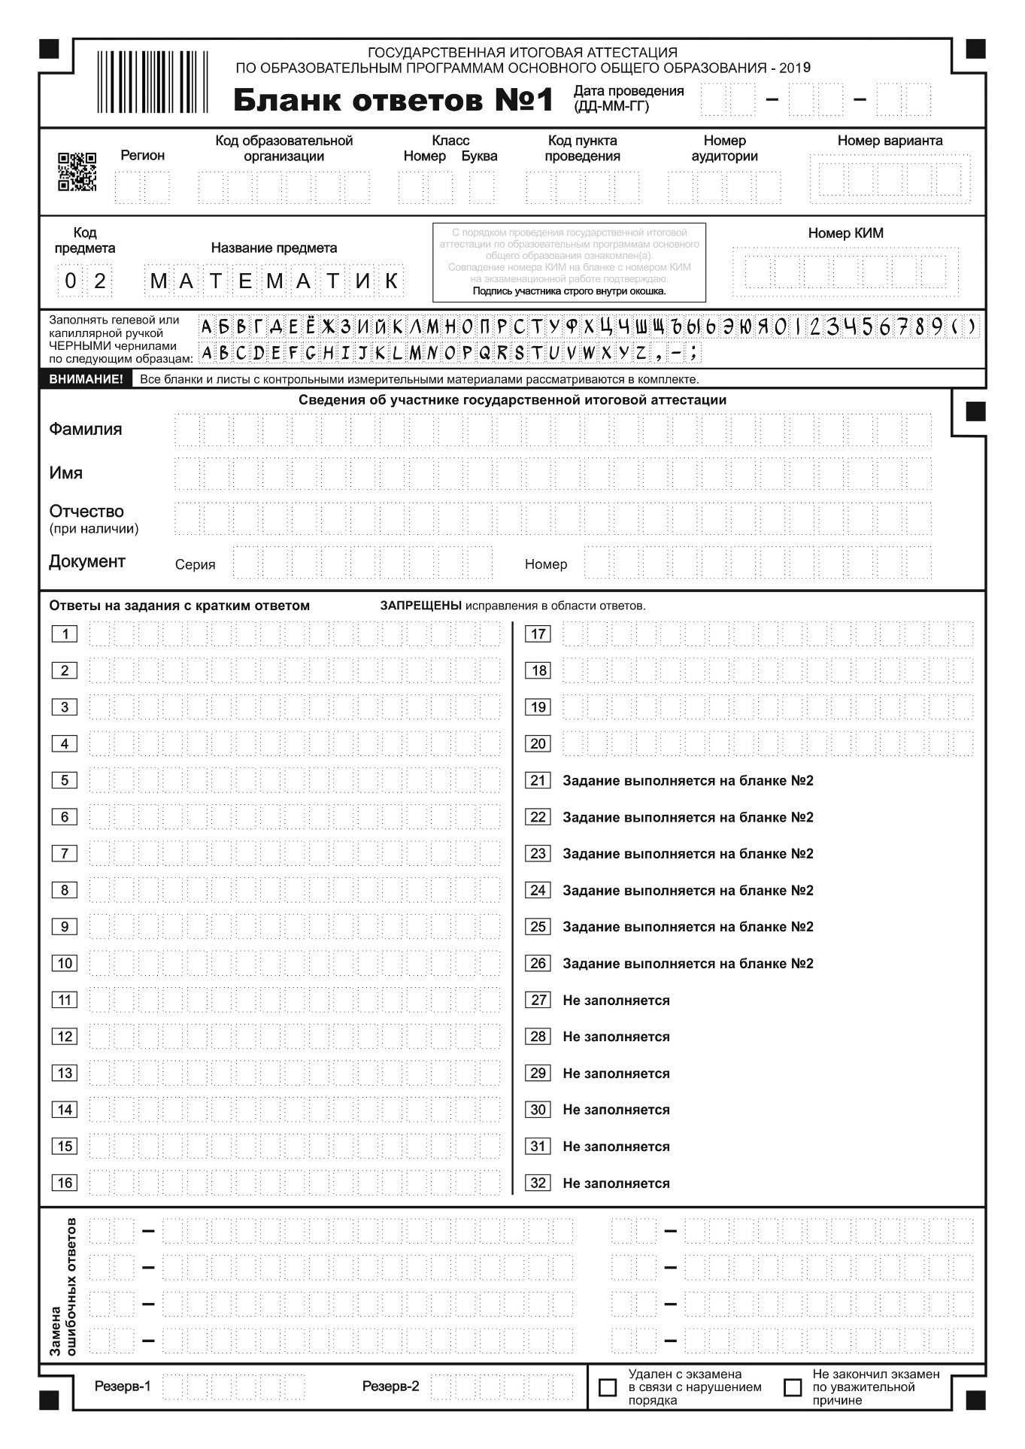
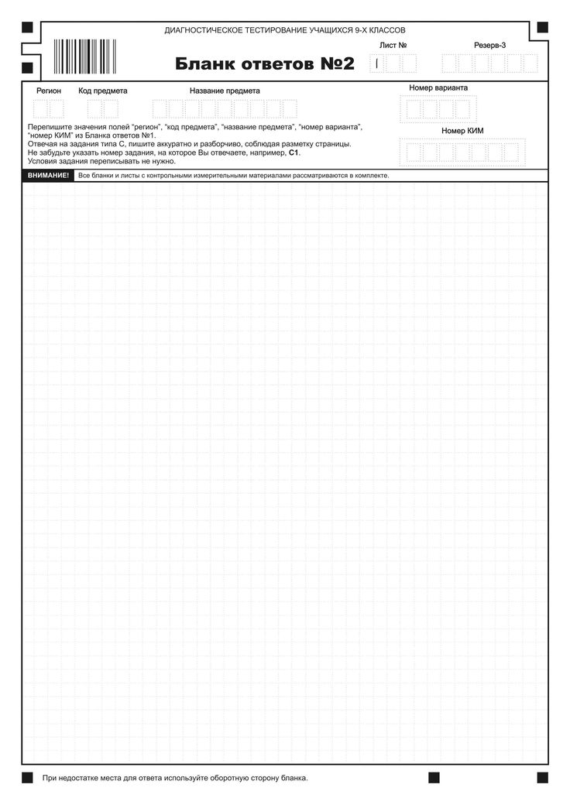
КАК ВЫГЛЯДЯТ БЛАНКИ ОГЭ

Slide 23
Интернет ресурсы по подготовке к ОГЭ
Cайт Федерального института педагогических измерений (ФИПИ).
Открытый сегмент (ФБТЗ): http://www.fipi.ru/view/sections/170/docs/
Открытый банк заданий по МАТЕМАТИКЕ: http://mathgia.ru
Федеральный портал "Российское образование". Демонстрационные варианты тестов ОГЭ: http://www.edu.ru
Портал "Решу ЕГЭ": http://reshuege.ru/
ALEXLARIN.NET Диагностические и тренировочные работы.
Материалы по подготовке к ЕГЭ и ОГЭ: http://alexlarin.net

Slide 24
Открытый банк заданий предназначен для ознакомления будущих участников экзаменов с заданиями ГИА обучающихся, освоивших основные программы основного общего образования (ГИА-9).
Система позволяет просматривать задания по тематическому рубрикатору, формировать и выводить на печать комплекты заданий.
https://oge.sdamgia.ru/

Slide 25
Как строить систему подготовки?
Рекомендации
Для успешной подготовки к итоговой аттестации в 9 классе требуется целенаправленное и систематическое повторение разделов курса математики 5-9 классов, а также систематический мониторинг продвижения учащихся по ликвидации пробелов за основную школу.
Набивание руки или как говорят «натаскивание» школьника, как показывает опыт, не дает результатов, если нет прочных знаний, полученных на уроках в процессе обучения с 5 по 9 класс. Нельзя сводить работу только к этому!!!
Этот этап проводится в конце, после того, как заложен фундамент.

Slide 26
С целью подготовки к успешной сдаче ГИА в форме ОГЭ в 9 классе в рамках осуществления дополнительных образовательных платных услуг на основании Лицензии в МБНОУ «Гимназия № 70» разработан и предлагается курс занятий по математике для учащихся 8-9 классов.

Slide 27
Результаты ОГЭ, в частности, ОГЭ по математике, влияют на дальнейшую судьбу 9-классника:
для кого-то баллы, набранные на ОГЭ, важны для поступления в профильный класс или лицей,
для кого-то это возможность получить аттестат и поступить в техникум,
для кого-то это возможность улучшить годовую оценку по предмету.
В любом случае, успешная сдача экзамена – необходимый шаг, который каждому нужно совершить в своей жизни.
И это несложно!

